Slide 1



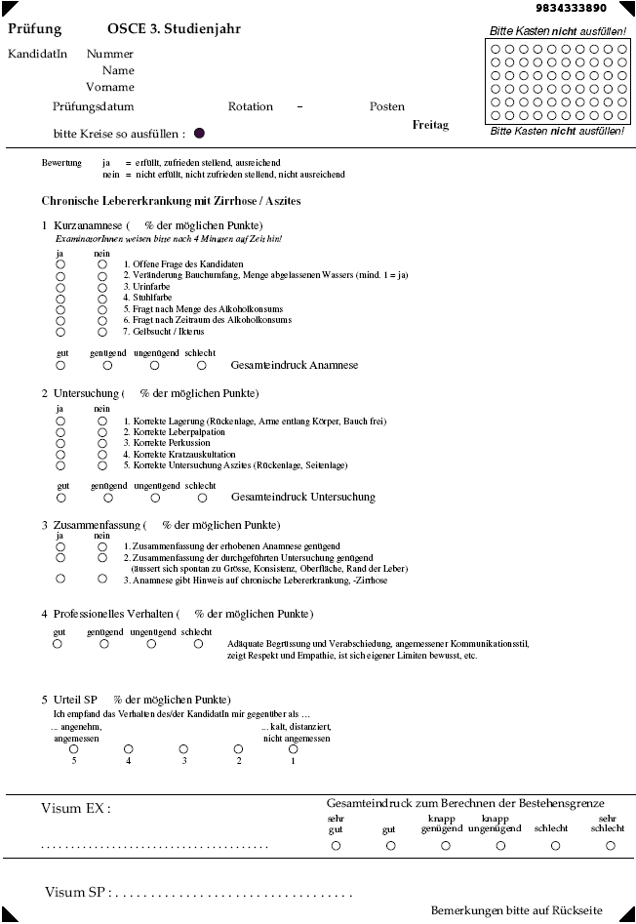
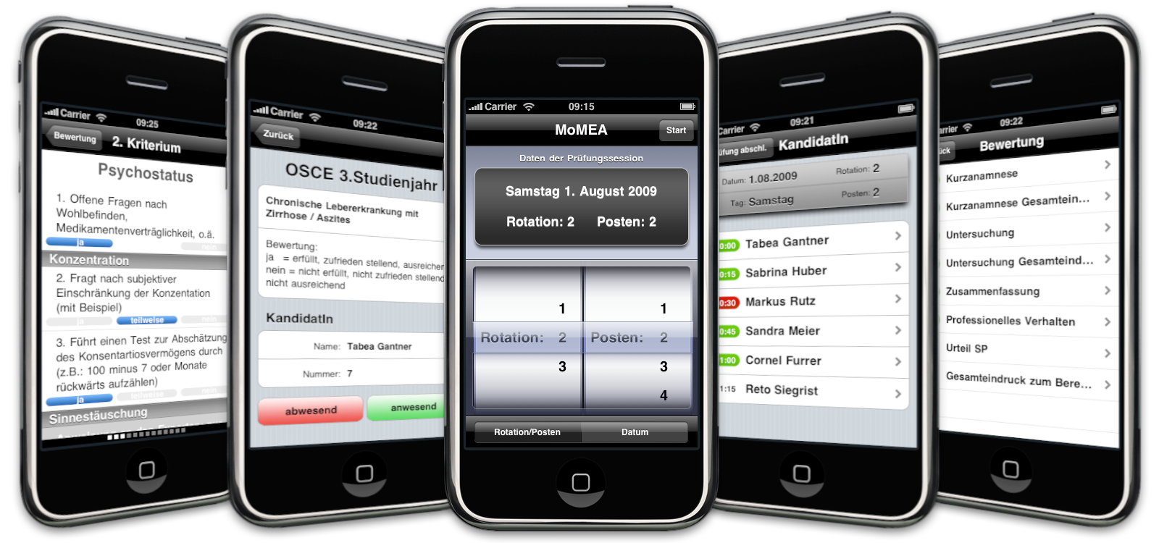

Mobile Medizinische Evaluation und Assessment (MoMEA)
Betreuer:
Prof. Hans Rudin
Prof. Dr. Markus Stolze
Bachelorarbeit Frühjahrssemester 09
Software
Michael Graf Josef Zahner
OSCE Prüfungsformular auf Papier
MoMEA iPhone Applikation
Digitale OSCE Prüfungsbewertung
Ausgangslage:
Lösungen:
Fakten Feasibility-Studie:
Features MoMEA:
Im Medizinstudium werden verschiedenste Kenntnisse und Fertigkeiten der Auszubildenden mit Hilfe von OSCE (Objective Structured Clinical Examination) evaluiert und bewertet. Heute erfolgt die Datenerfassung der Examinatoren auf Papier und es entstehen zunehmend Probleme aufgrund der anfallenden Dokumentenmenge. Voraussichtlich werden ab dem Jahr 2010 ca. 15‘000 bis 20‘000 Datenblätter pro Prüfung schweizweit generiert, wobei der Aufwand für die Vor- und Nachbearbeitung enorm ansteigen wird.
In der Feasibility-Studie werden Geräte evaluiert, verschiedene Darstellungen der Fragebögen, Eingabe der Daten, Sicherheit, Programmierung und Umsetzung aufgezeigt und deren Vor- und Nachteile diskutiert. Aufgrund der durchgeführten Studie wurde das iPhone zur Entwicklung von MoMEA ausgewählt. Es stellt ein optimales Gerät für den mobilen Einsatz dar und ist klein, handlich sowie einfach in der Bedienung. Die entwickelte Software beinhaltet mehrere Funktionen, welche eine erfolgreiche Durchführung der OSCE Prüfung erlauben. Damit das Gerät jederzeit vor Dritten geschützt ist, kann MoMEA nur über ein registriertes Login gestartet werden. Danach werden die gewünschten Rotationen und Posten ausgewählt. MoMEA lädt die Kandidatenliste und das Formular vom Server herunter und stellt sie auf dem iPhone grafisch dar, so dass die Kandidaten möglichst einfach ausgewählt und die Kriterien schnell und effizient beantwortet werden können. Jedes Kriterium wird als Multiple Choice Antwort dargestellt und kann per Fingerdruck ausgewählt werden. Am Ende des Examens werden die Resultate ausgewertet, auf den Server geladen und gesichert.
Geräteauswahl: iPhone, Smartphones, Netbooks, Notebooks
Eingabe der Daten : Touchscreen, Tastatur, Touchpad
Darstellung Fragebogen: Analyse der Formulare, Darstellung der Fragebögen für 3.5, 7 und 12.5 Zoll Display
Sicherheit: ETH Projekt SIOUX (Secure Interactive Online eXam), Authentifizierung und Verschlüsselung
Programmierung und Umsetzung: Generalisierung, Client/Server Architektur
Schutz vor unberechtigtem Zugriff durch ein Login
Prüfungsauswahl durch Eingabe von Datum, Rotations- und Postennummer
Kandidatenliste mit Vor- und Nachname sowie der Uhrzeit des Prüfungsstarts
Einfacher sowie strukturierter Bewertungstyp mit variabler Anzahl möglicher Kriterien
Einstellbarer Timer mit drei verschiedenen akustischen Warnsignalen
Grafische Unterstützung zur Abarbeitung der Kandidaten und Kriterien
Prüfungsformular an den IMS QTI Standard angepasst
Client/Server Kommunikation mit beliebig vielen Clients (iPhones). Serverseitige Zwischen- und Endspeicherung
Prüfungsdurchführungsdaten im XML-Format, Prüfungsauswertung im CSV-Format
Ziele der Arbeit:
In einem ersten Teil wird eine Feasibility-Studie erarbeitet, um Möglichkeiten zur elektronischen Erfassung, Übermittlung und Speicherung der Daten aufzuzeigen. Im zweiten Teil wird die Applikation MoMEA für ein Mobile Device entwickelt, welche eine digitale Bewertung einer OSCE Prüfung durch einen Experten erlaubt.

